Slide 1
Bezpieczeństwo podczas wakacji

Slide 2
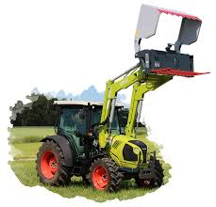
Nie zbliżaj się do maszyn rolniczych podczas ich pracy.

Slide 3
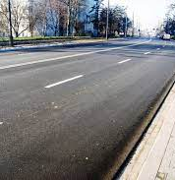
Nie baw się przy ulicy.

Slide 4
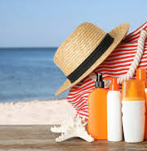
Używaj kremów i filtrów przeciwsłonecznych.

Slide 5
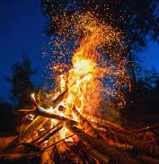
Nie rozpalaj ogniska w lesie.

Slide 6

Zapamiętaj numery alarmowe.

Slide 7
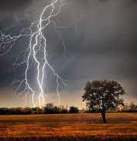
W czasie burzy nie chowaj się pod drzewem.

Slide 8
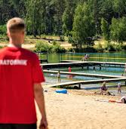
Kąp się tylko w miejscach do tego przeznaczonych.

Slide 9
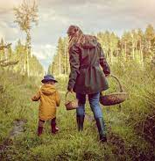
Zbieraj grzyby tylko pod opieką dorosłych.

Slide 10
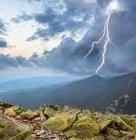
Wybierając się w góry pamiętaj, że pogoda zmienia się tam bardzo szybko.

Slide 11
Pamiętaj! Bezpieczne wakacje to udane wakacje! ☺
Hubert Gąsak kl. VII

